Slide 1


Slide 2
Ady Ulil Amri_D121231080
Muhammad Faaiq Fadhlurrahman_D121231101
Teknik Informatika
Kelas B

Slide 3

Accessibility
personalize how they interact

Slide 4
Best Practices
Desain dengan mempertimbangkan aksesibilitas
Kesederhanaan
Dapat dipahami
Mendukung Personalisasi

Slide 5
Gestures
Jangan mengesampingkan Gerakan platform (gesture)
Lebih suka gerakan yang disederhanakan untuk interaksi umum
Menyediakan cara alternatif untuk melakukan tindakan berbasis gerakan.

Slide 6
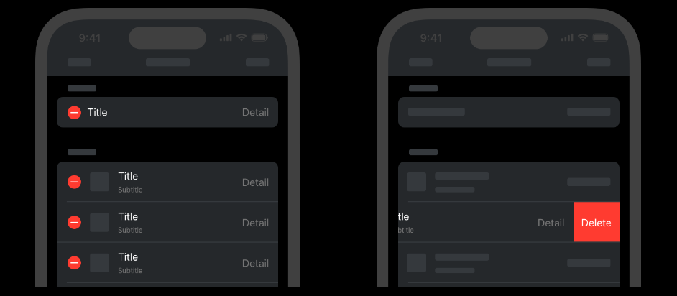
Gestures
Edit to delete.
Swipe to delete.

Slide 7
Buttons and Controls
Berikan semua kontrol dan elemen interaktif target hit yang cukup besar
Lebih memilih komponen sakelar (switch component) yang disediakan system

Slide 8

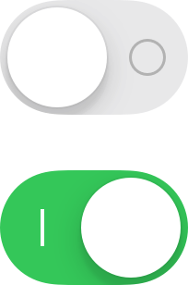
Buttons and Controls
Without on/off labels
With on/off labels

Slide 9
Text Display
Di iOS, iPadOS, tvOS, visionOS, dan watchOS, gunakan Jenis Dinamis dan uji apakah tata letak aplikasi Anda beradaptasi dengan semua ukuran Font
Pertimbangkan untuk menyesuaikan tata letak pada ukuran huruf yang besar

Slide 10
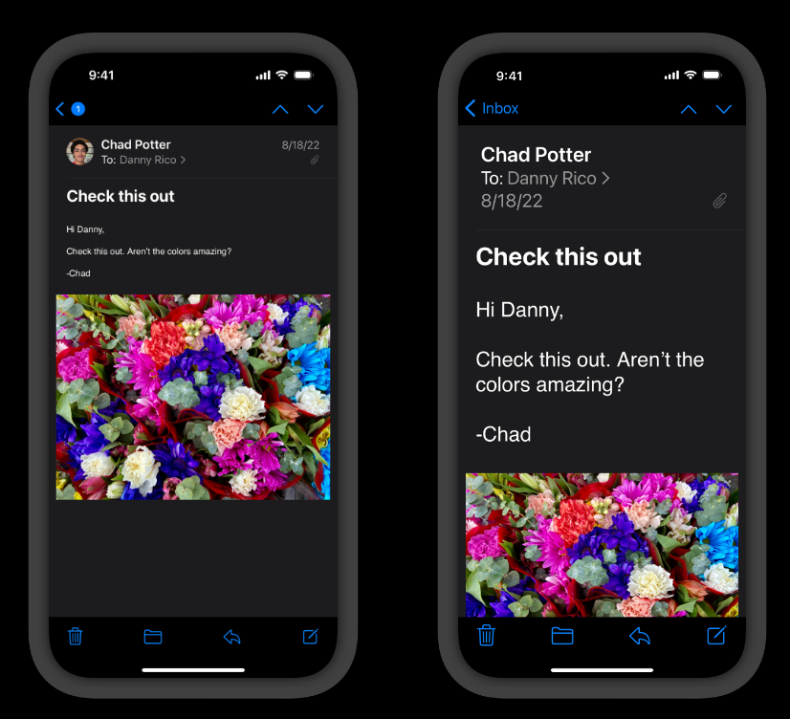
Text Display

Slide 11
Text Display
Memperbesar ukuran ikon antarmuka yang bermakna seiring dengan bertambahnya ukuran font

Slide 12
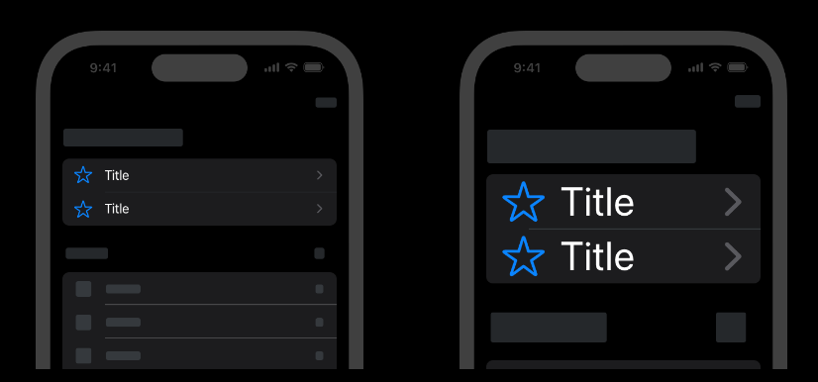
Text Display

